Slide 1
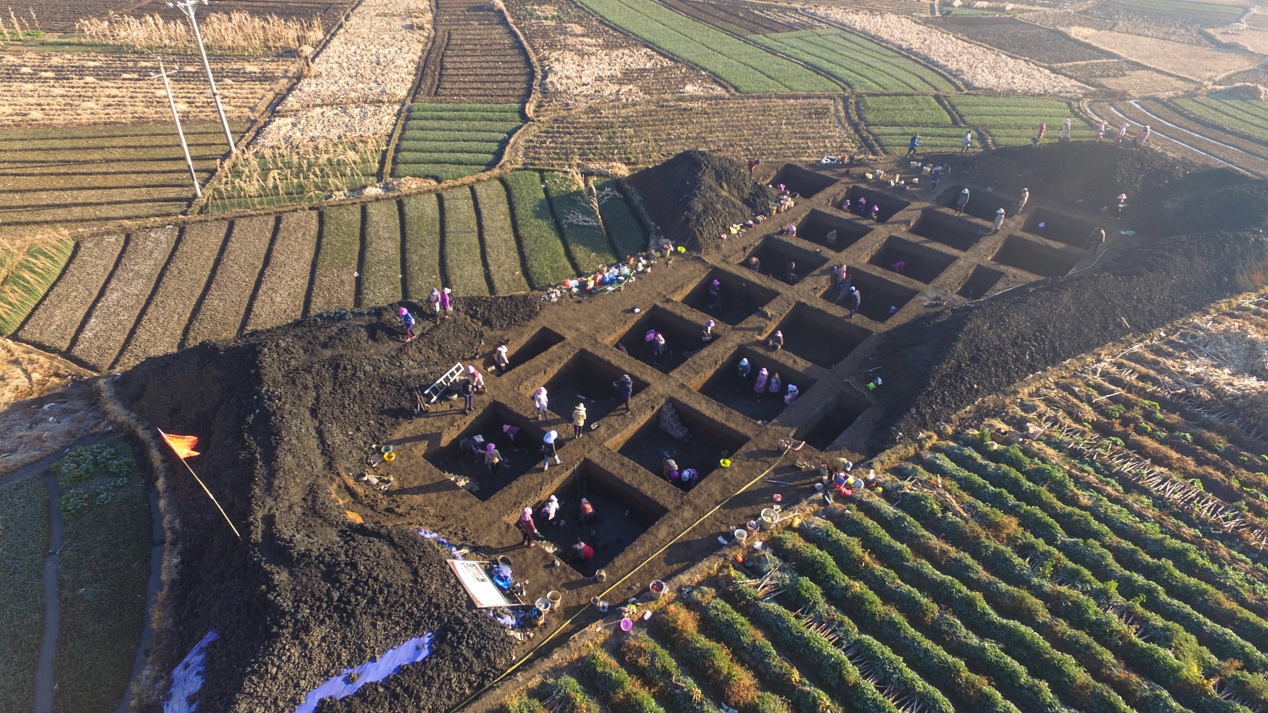
四川大学考古学系2016级
海门口遗址2018年度考古实习汇报
索德浩、李兰、张亮

Slide 2
目录
实习准备
工作方案及学术目标
一
二
2018年考古发掘收获
田野考古教学
三
四
致谢
五

Slide 3
一
实习准备

Slide 4
1. 分组
物资组
文献组
技术组
后勤组
宣传组

Slide 5
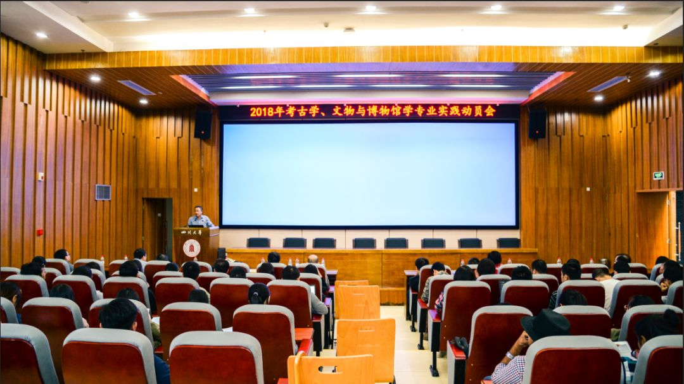
2. 实习动员

Slide 6
二
工作方案制定及学术目标

Slide 7
1.学术目标
完成四川大学2016年级考古专业本科生及部分研究生的实习任务，多层次训练学生的考古调查、发掘、测绘、绘图、文字记录、影像记录、采样、资料整理及信息分析等专业技能。
进一步探索河西区新石器时代居址类型、分布范围及功能分区，结合前几次发掘和钻探成果，深入分析该区域聚落形态、布局、结构、内涵、时代及演进等问题。
对河东区进行大规模调查、钻探和一定规模的发掘，进一步揭示河东区地层堆积、时代、文化内涵以及与河西区遗存的关系，探讨海门口遗址居住区的变迁及原因。
与圣路易斯华盛顿大学联合开展环境考古研究，获取湖芯、树轮等古环境气候资料，进行参照比较和拟合，支撑考古研究的高精度气候环境演变资料库，尝试揭示海门口早期居民与剑湖之间关系，人地关系及生业形态。

Slide 8
3.人员组成和工作时间
发掘单位：云南省文物考古研究所、四川大学考古学系
领 队：闵锐研究员
实习带队老师：索德浩、李兰、张亮
文物保护：罗雁冰（四川大学考古学系）
杨弢（成都文物考古研究院）
发掘队员：四川大学考古专业2016级本科生29人
2017级硕士研究生5人
斯里兰卡、老挝留学生4人
剑川坝子区域调查组：杨峰老师及8位同学
工作时间：2018年10月初至2019年1月中旬

Slide 9
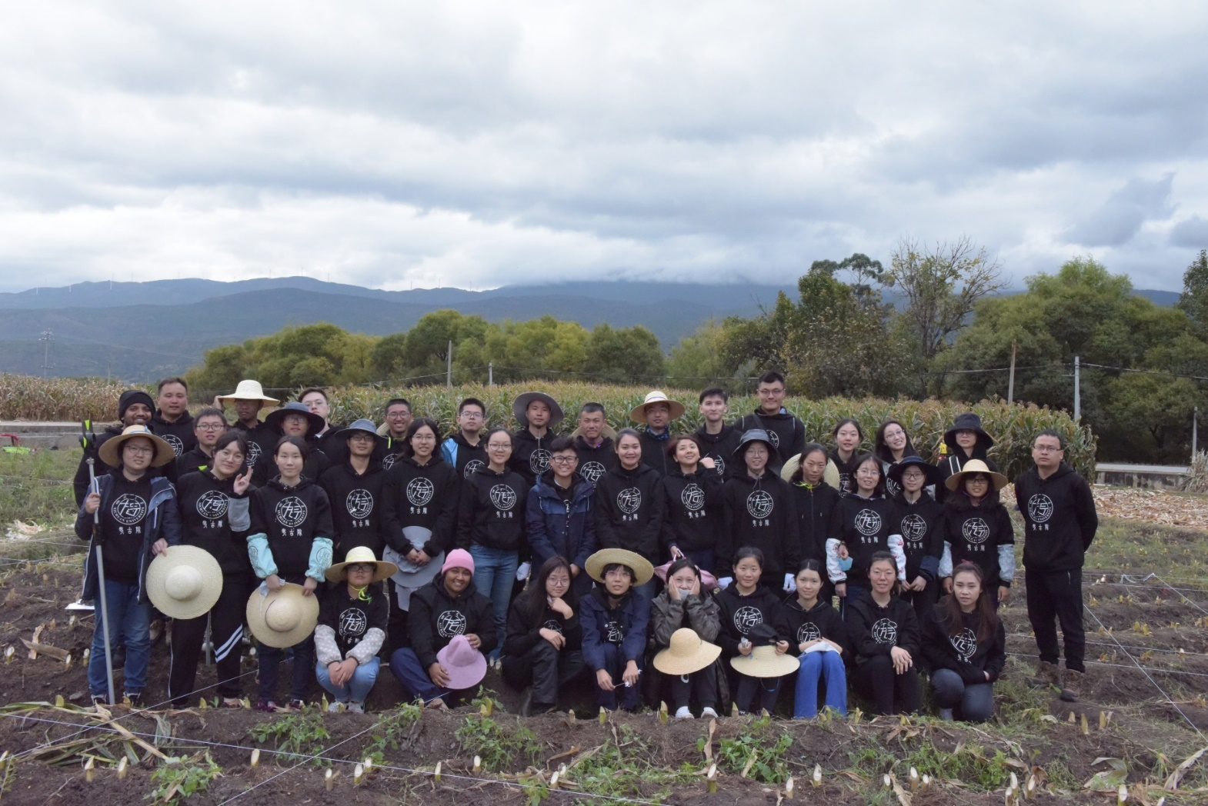

Slide 10
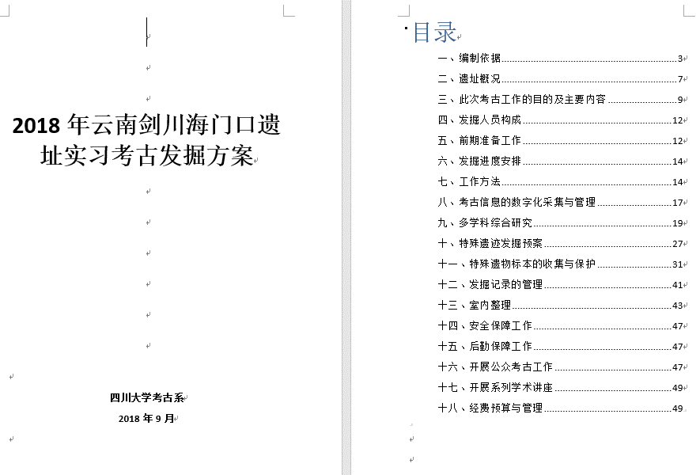
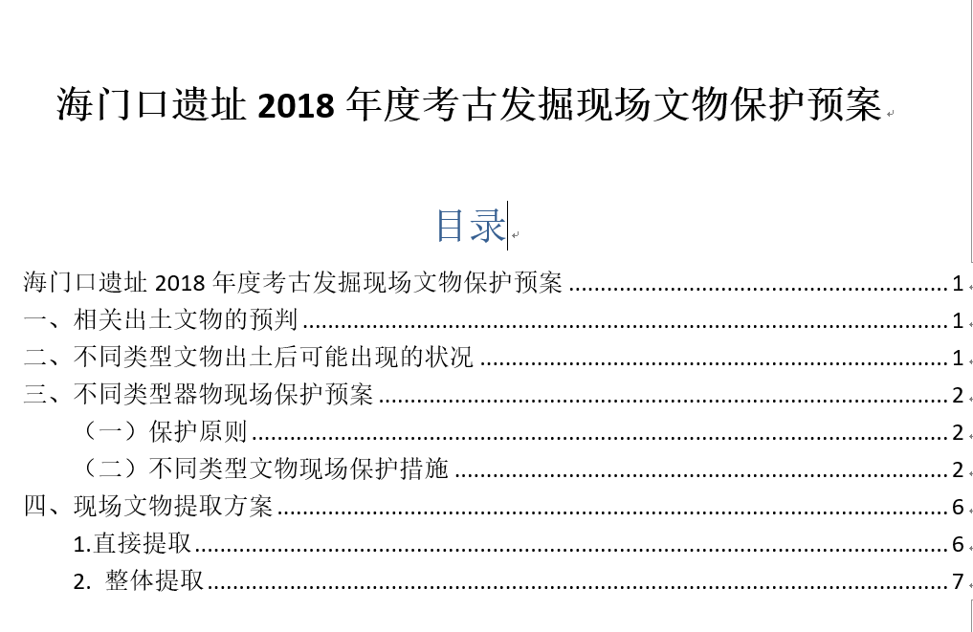
3.考古发掘相关保障措施
为保证考古发掘科学、顺利的进行，在相关文物法律制度基础之上，制定了一系列的发掘计划、现场文物保护预案及一系列规章制度。

Slide 11
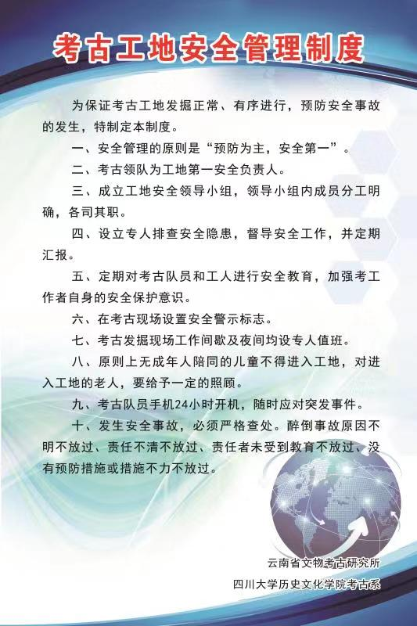
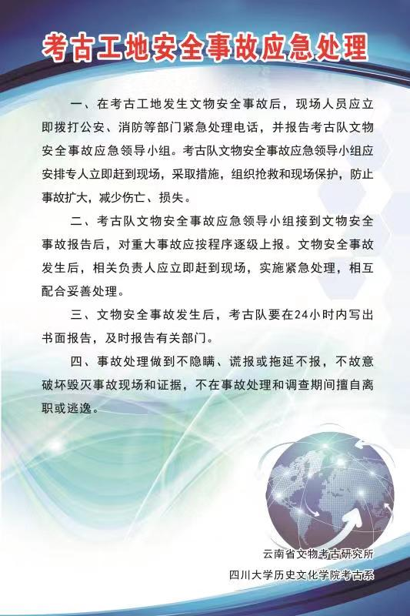
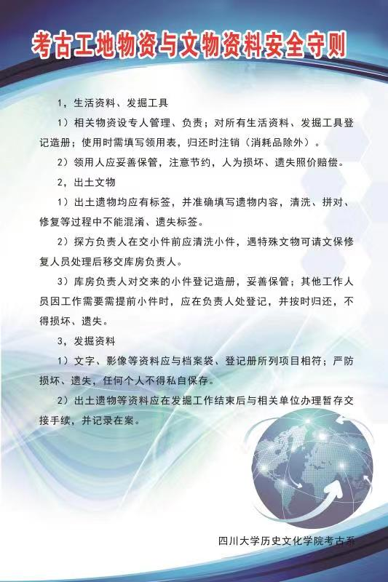
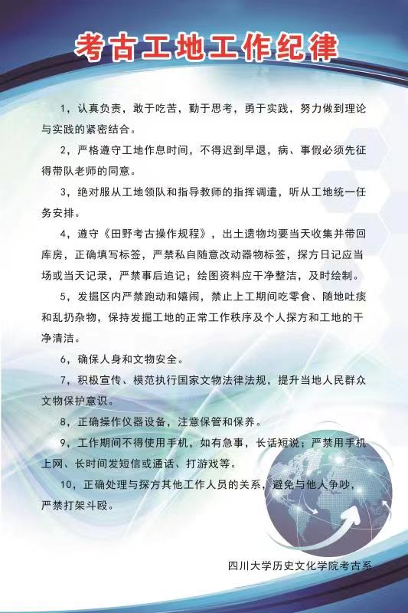
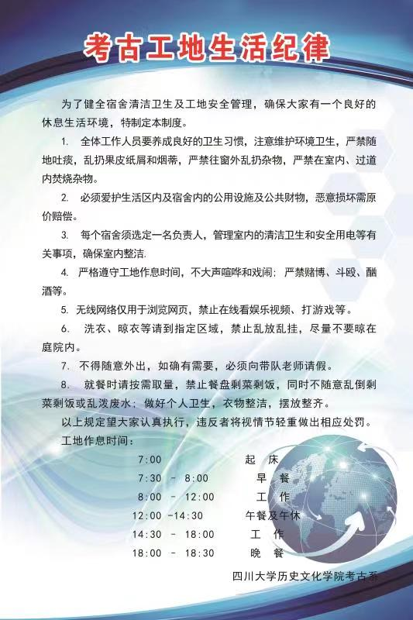
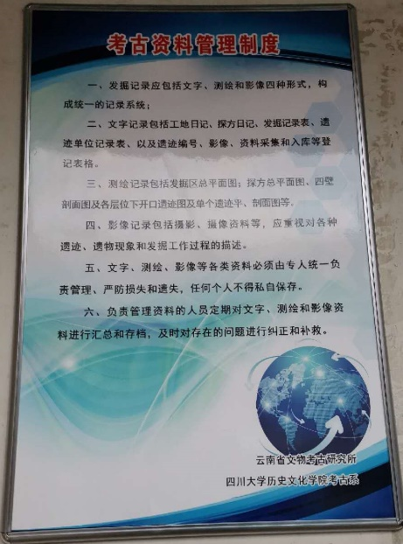
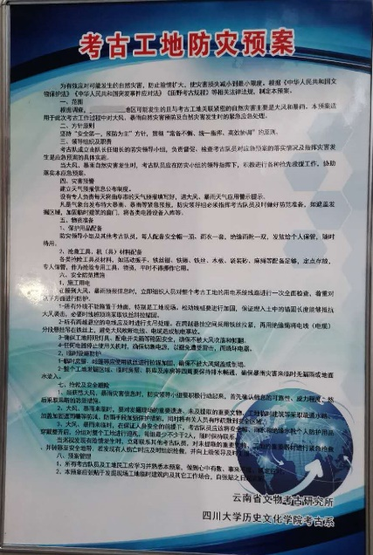
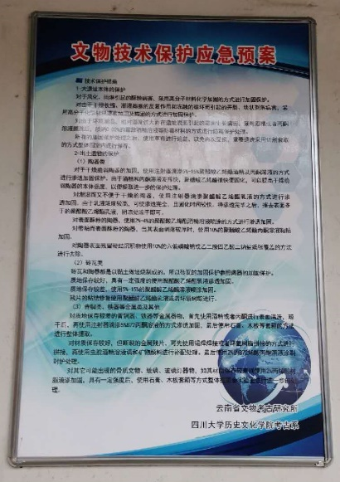
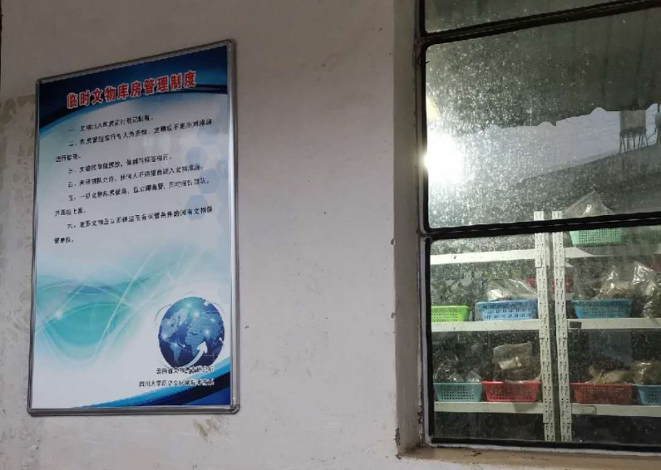

Slide 12
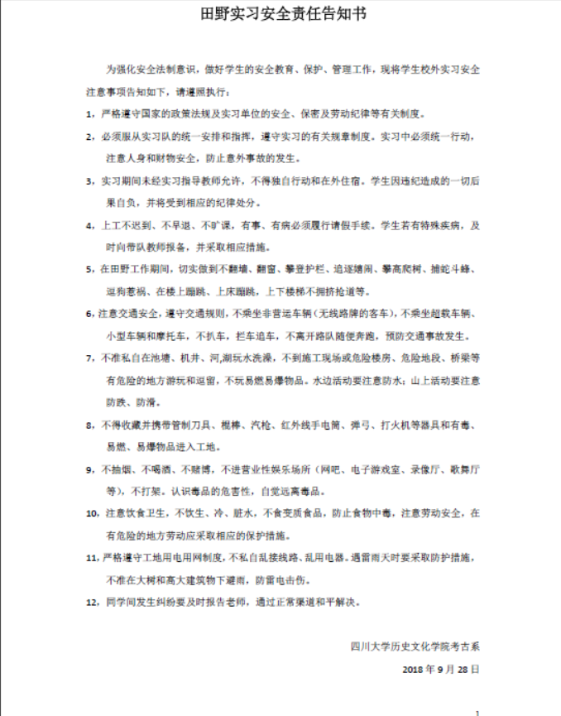
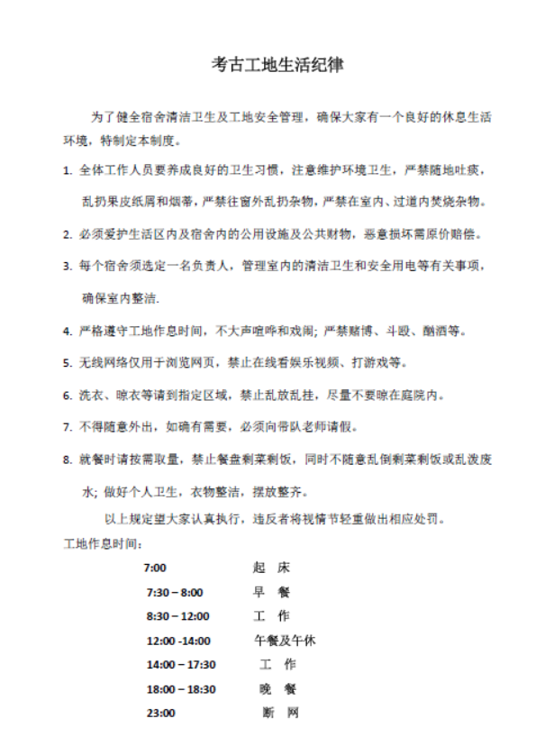
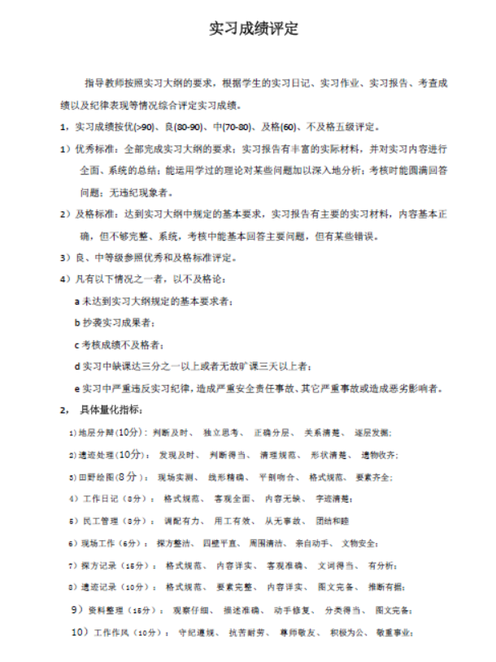
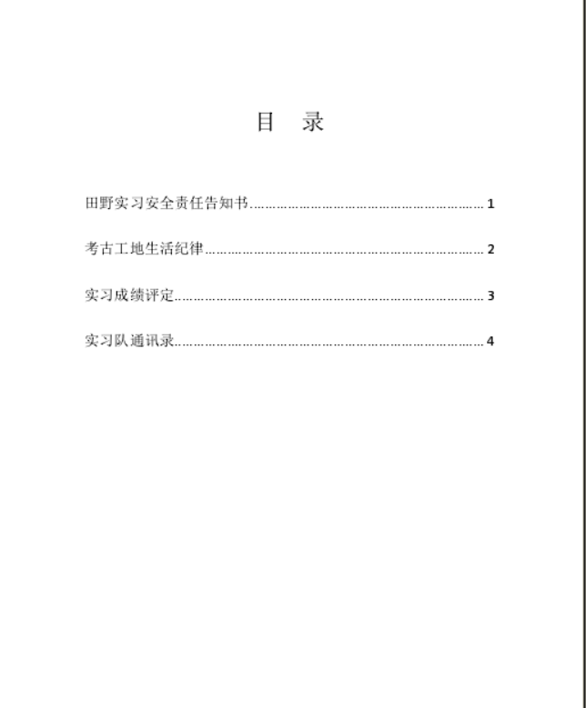
4.考古发掘与实习纪律

Slide 13
三
2018年度考古发掘收获

Slide 14
1.海门口遗址位置
海门口遗址位于剑川坝子南部，剑川县县城东南部约11公里处的甸南镇海虹村及天马村，地势为东南高西北低，平均海拔高度为2190米。甸南镇东与鹤庆县宝顶乡接壤，南与沙溪乡和洱源县牛街乡相连，西邻羊岑乡，北与金花镇和东岭乡交界，滇藏公路（G214）穿越甸南镇。

Slide 15
海门口遗址

Slide 16
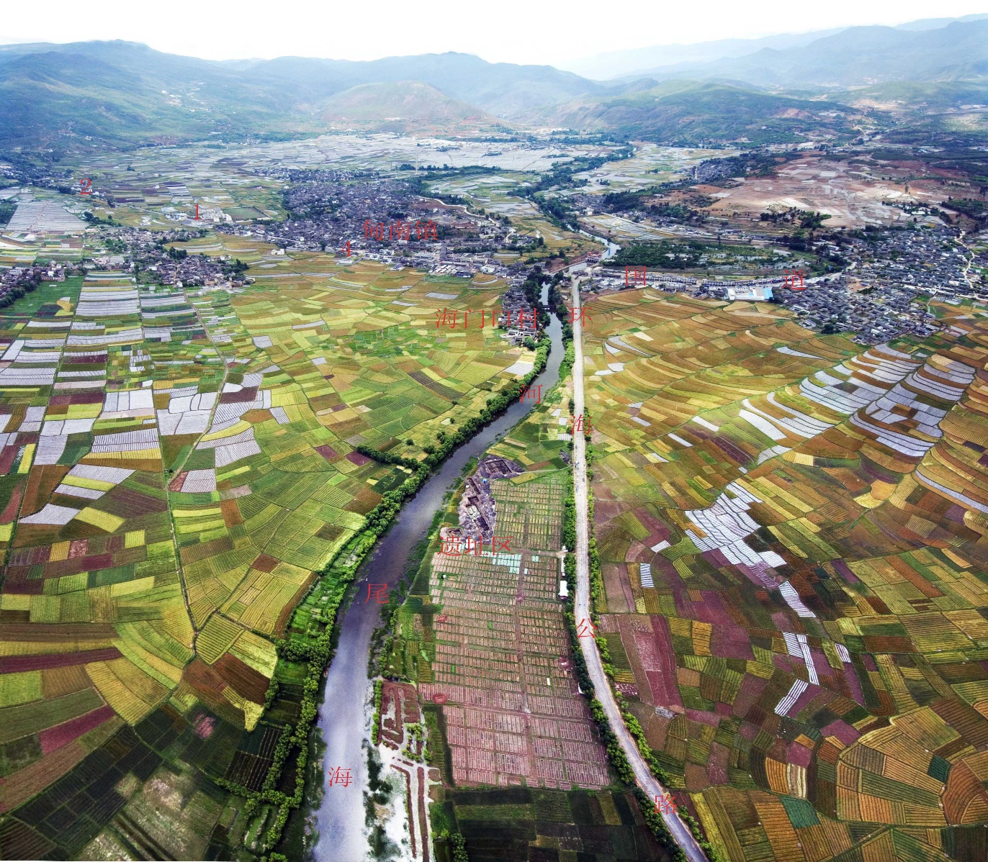
遗址鸟瞰图（由北向南）

Slide 17
2.勘探
此次勘探区域分成河（海尾河）西、河东两部分。
河西区主要集中于机耕道以南（2016年代发掘区南），位于海虹村下登村，约36000平方米。通过钻探确定了第一轮发掘区地点，并细化了遗址的南界。
河东区为今年重点勘探区域。根据2017年试掘线索，海尾河以东仍在早期文化堆积，并发现大量木桩。为此，本年度在河东区进行了较大规模的钻探，勘探面积约275000平方米，基本确认海门口遗址河东区分布及核心区范围。

Slide 18
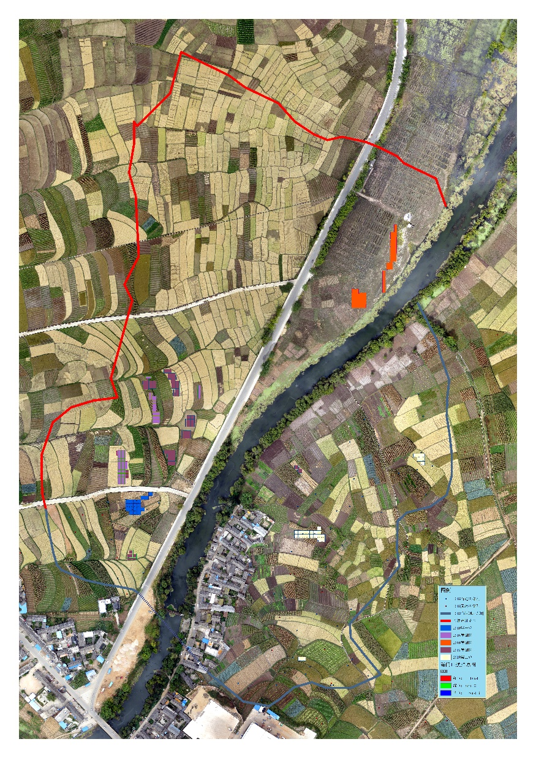
海门口遗址分布范围

Slide 19
3.布方
在勘探的基础上确认了四处发掘点。
第一轮探方位于海门口遗址河西区的西南高地上，2016年度发掘区南侧。此处堆积较好，遗迹现象复杂，以房屋遗迹为主，时代偏早，而且地下水位低，不仅有利于解决本年度发掘目的，更有有利于学生实习。
第二轮探方位于河东区，共分三处：
第一处位于仁和超市后。布5*5米探方两个，以卡住遗址南界。
第二处位于遗址中部，布5*5米探方18个：
1）. 钻探到大量陶片，此处的发掘有助于了解河东区文化内涵。
2）.该区域主体文化层地势西高东地，西面临近河岸边，东边为水塘（或湖水），有助于分析时人依水而居的生活习惯。
3）.该区域东部为湖相沉积，有助于达到环境考古目的。
第三处位于遗址东南部，该区域钻探到疑似人骨。解决河东区墓地问题。

Slide 20
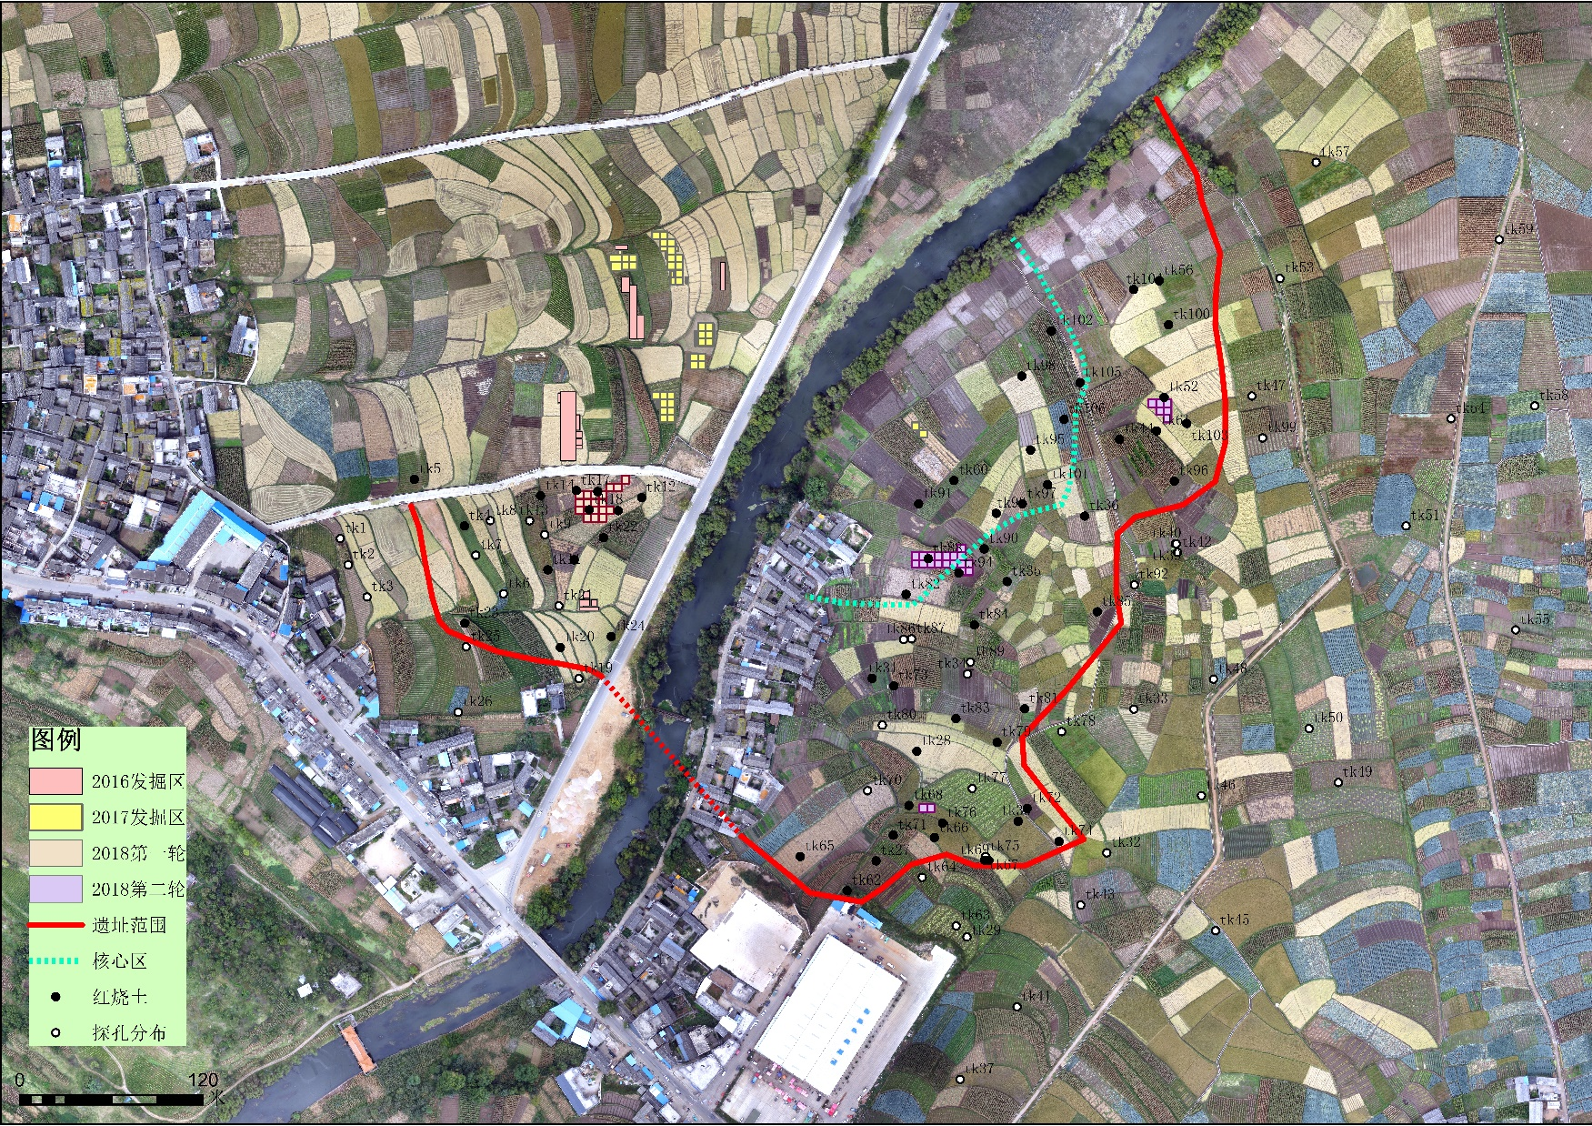
布方

Slide 21
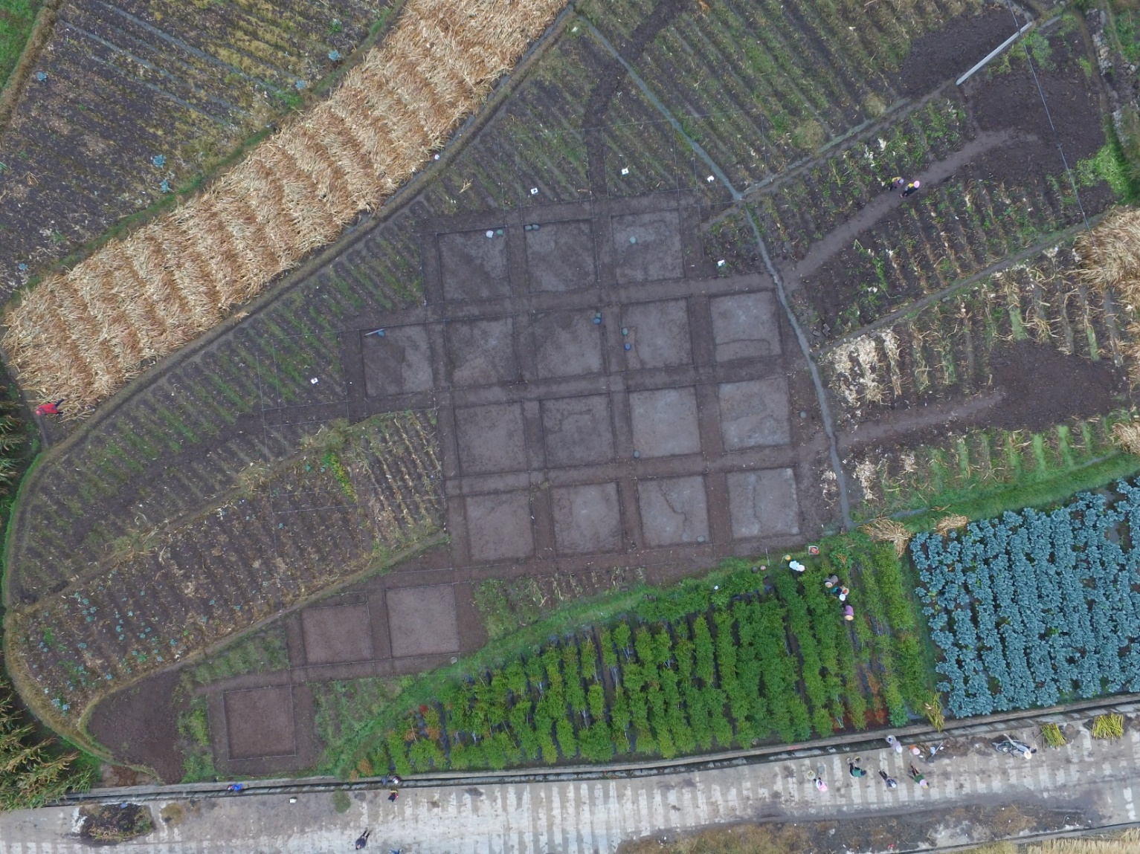
第一轮探方（河西区）

Slide 22
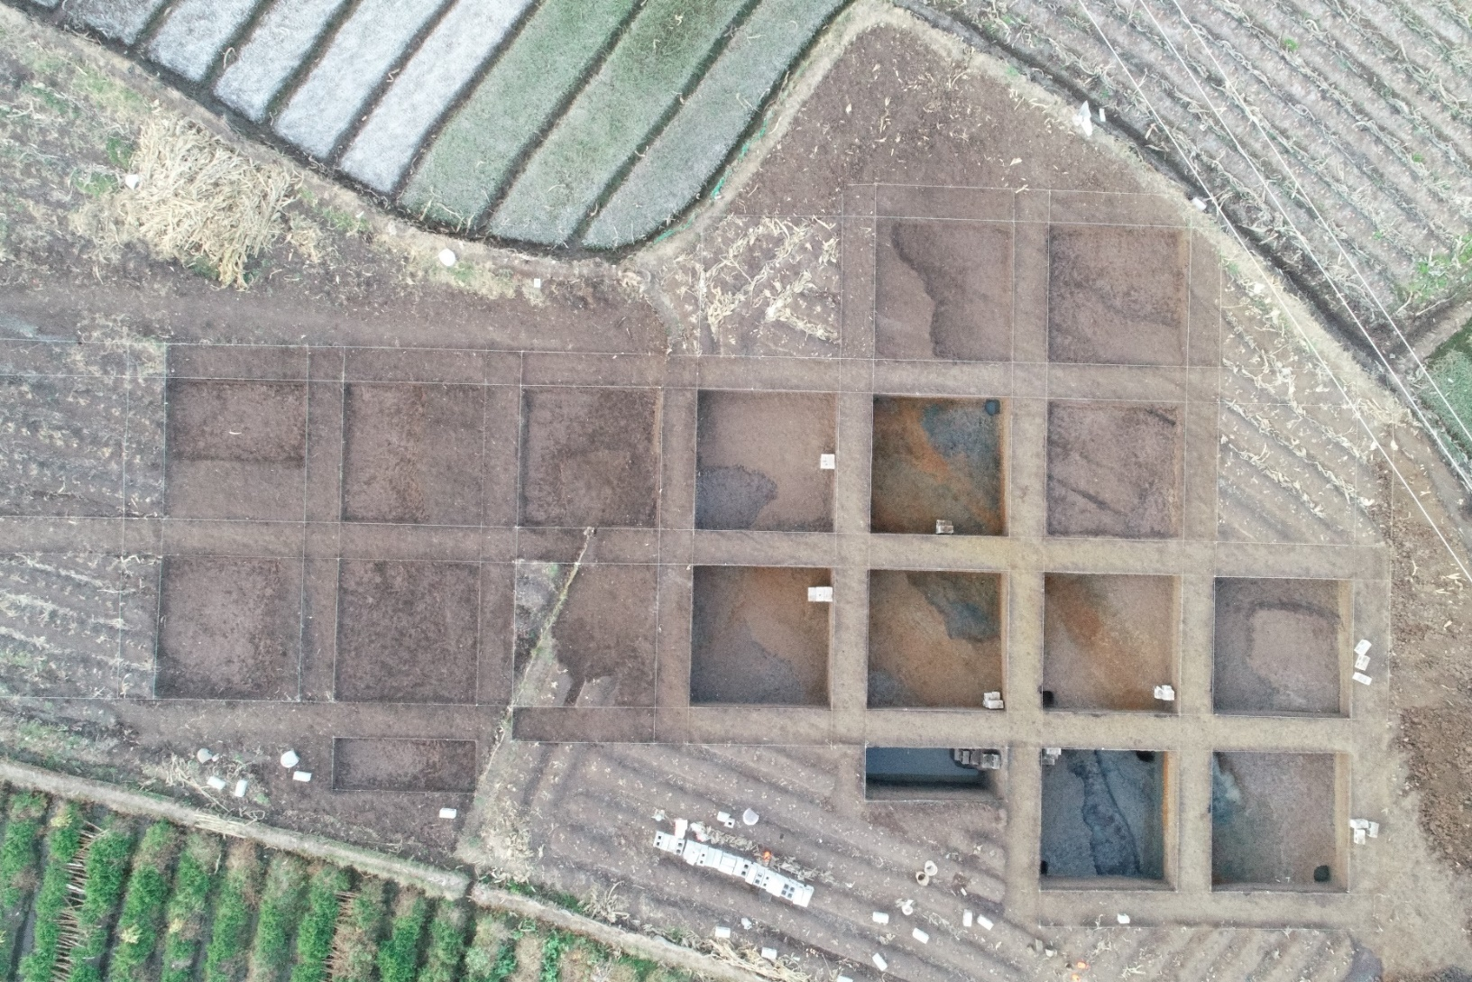
河东中部发掘区

Slide 23
4.发掘概况
本年度计划发掘1200平方米，实际发掘1190平方米，布方面积以5*5米为主。
发现丰富遗迹，有灰坑123个，房址28座，沟渠21条，墓葬4座，窑1座（？），烧土堆3个，井1座。
出土大量陶器、石器、木器、铜器、动植物遗骸等遗物。
下面分别介绍：

Slide 24
5.地层堆积
河西区：
第①层：现代耕土层，深褐色沙质黏土。
第②层：近现代耕土层，红褐色夹杂青灰色沙质黏土。
第③层：明清文化层，红褐色细沙土。
第④层：宋元文化层，青灰色沙土。
第⑤层：灰褐色沙土，出土陶器及少量铜器。该层下开口较多灰坑，另有少量沟渠与房址。
第⑥层：灰黑色土。出土大量陶片和石器。该层下开口大量灰坑、房址和少量沟渠、竖穴土坑墓。
DT1（第一次垫土）：开口于⑥层下的垫土层。分层铺垫，垫2-5层，黄褐、黑褐色沙土交替叠压。垫土中发现大量柱洞。
第⑦层：黄褐色沙土。出土较多陶片、石器。
第⑧层：主要分布于发掘区中、南部。灰黄色沙土。出土较多陶片和石器。该层下开口大量柱洞和灰坑。
DT2（第二次垫土）：开口于⑧层下垫土层，分1-5层铺垫。出土大量陶片和少量石器。于各层开口大量柱洞，部分可连接成房址，另有较多灰坑。
第⑨层：灰褐色黏土。出土大量陶片。
第⑩层：暗红色沙土。出土少量陶片。
第⑪层：灰黄色黏土，仅有零星陶片。
第⑫层：黄色黏土，纯净，未见人类活动遗存，为生土。

Slide 25
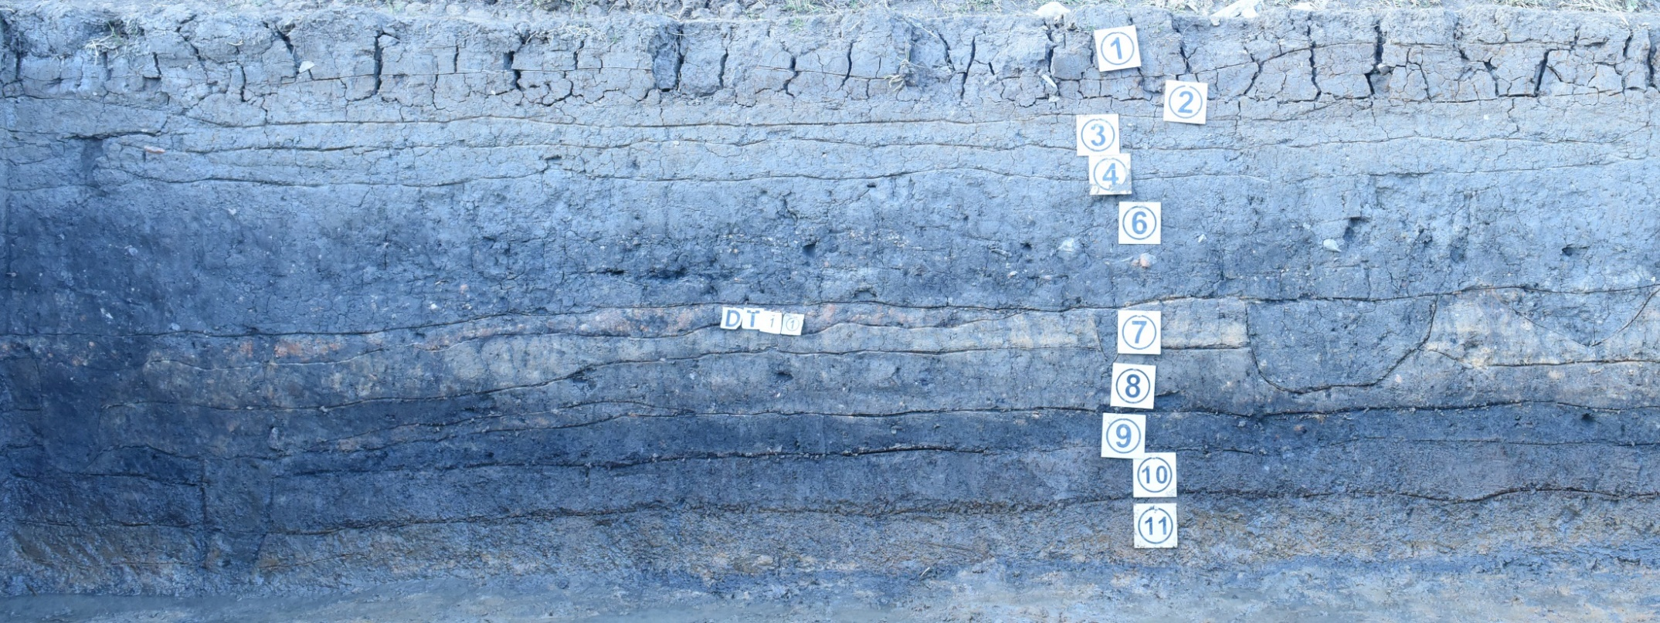
2018JHCT5061北壁

Slide 26
5.地层堆积
河东区：
第①层：现代耕土层，褐色沙质黏土。
第②层：近现代耕土层，红褐色夹杂青灰色沙质黏土。
第③层：明清文化层，红褐色细沙土。
第④层：宋元文化层，灰褐色黏土。
第⑤层：唐宋文化层，黄色沙土。
第⑥层：唐宋文化层，灰黄色黏土。
第⑦层：唐宋文化层，青灰色黏土。仅分布于部分探方。
第⑧层：唐宋文化层，灰色黏土夹杂大量黑色腐质物。少部分探方有分布。
第⑨层：唐宋文化层，青灰色淤泥层。出土少量陶片和瓷器。
第⑩层：黑灰色黏土，夹杂大量红烧土颗粒。出土大量陶片。
第⑪层：灰白色黏土，出土丰富陶片及少量铜器（构件、饰品）。
第⑫层：暗褐色沙土，夹杂大量腐质物。出土大量陶片及少量铜器（构件、饰品） 。
第⑬层：灰白色黏土，出土少量陶片。
第⑭层：黄褐色土，较硬，夹杂大量腐质物。出土少量陶片。
第⑮层：黑色黏土，夹杂红烧土颗粒，出土少量陶片。仅分布中部发掘区东部探方。
第⑯层：深青色土，土质纯净，无包含物。为生土。

Slide 27
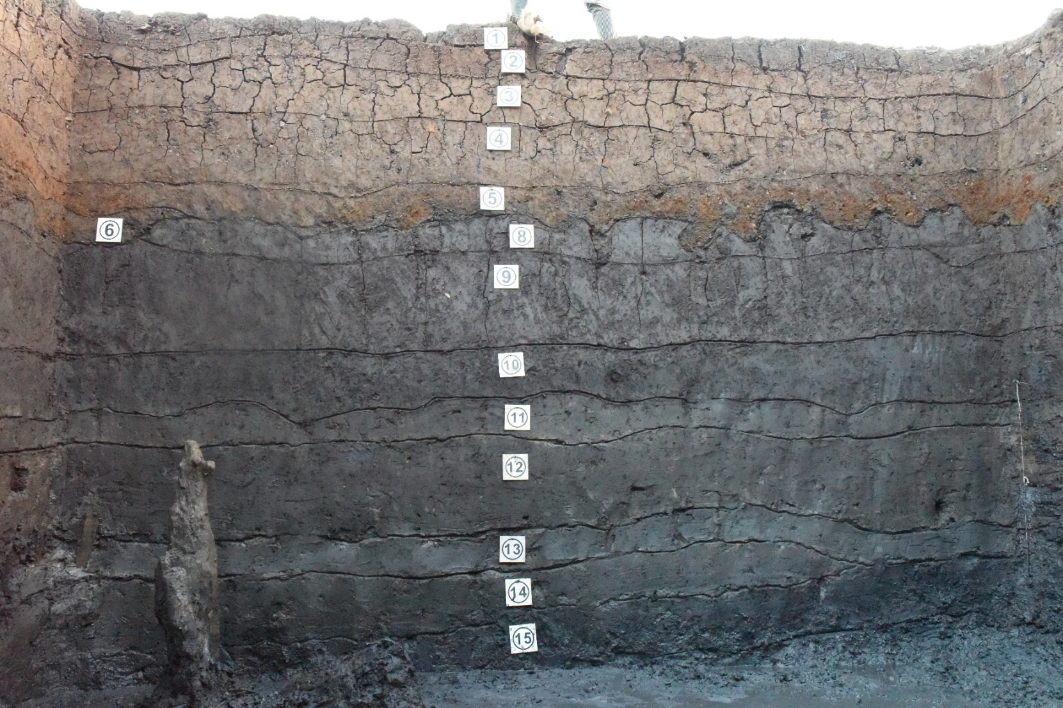
CT0369南壁地层图

Slide 28
6.遗迹
6.1 灰坑
根据平面形制，灰坑可以分为四类：
平面呈圆形，如H15、H32、H28、H72等。
平面呈长方形，以H17最为典型。
平面呈椭圆形，有H5、H31等。
平面不规则，有H19、H22、H31等。

Slide 29
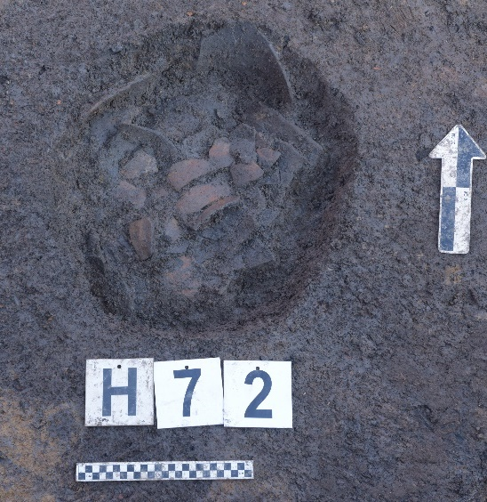
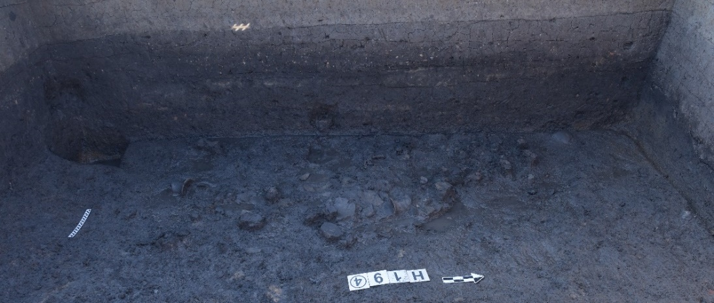
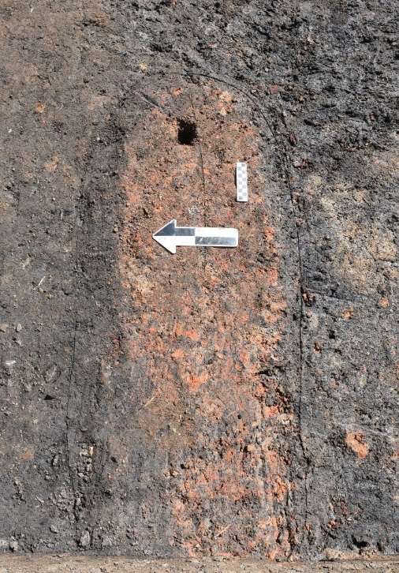
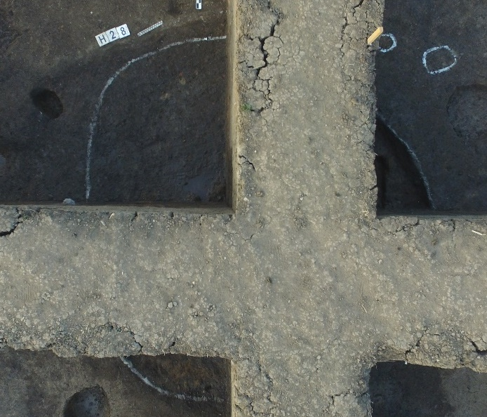
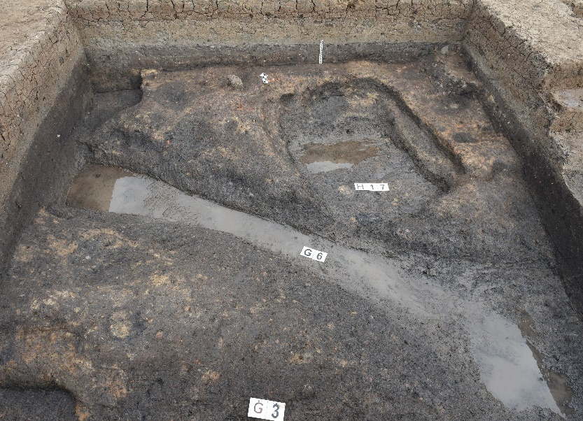
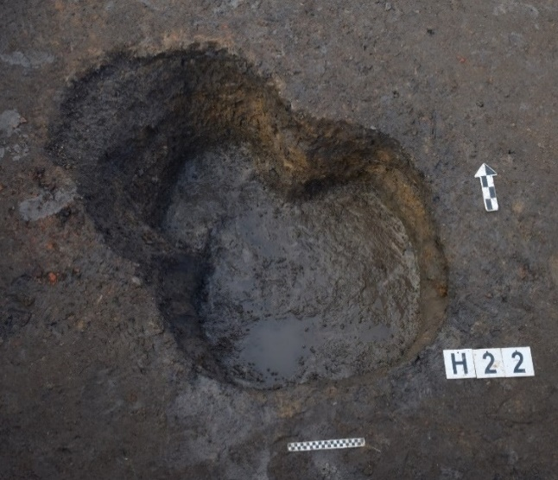
H28

Slide 30
6.遗迹
6.2 房址
房屋类型：半地穴式、干栏式、基槽式三类，其中以干栏式房屋最多，有25座，半地穴式2座，基槽式房屋仅1座。平面多呈长方形，极少呈圆形。
干栏式房屋：主要为了适应南方的气候及海门口滨水的地理环境，从新石器时代一直流行至青铜时代，甚至更晚。河西发掘区由于地势较高，地下水位低，不利于木桩的保存，大多仅存柱洞。而河东区地势低，水位高，大量的木桩得以保存。

Slide 31
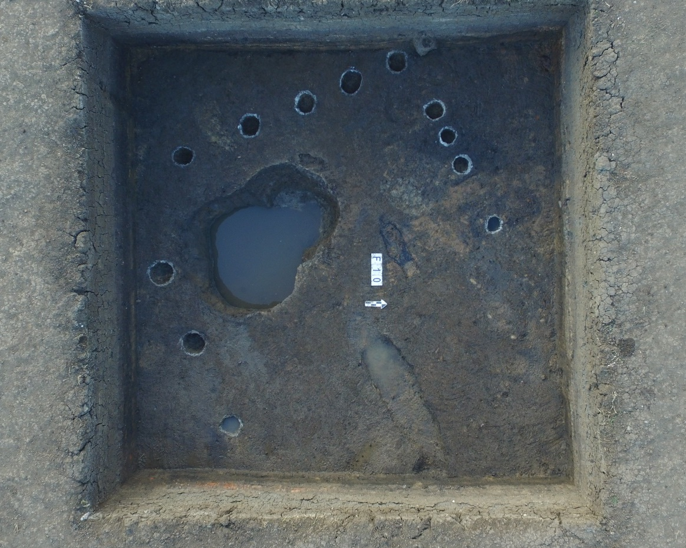
F10

Slide 32
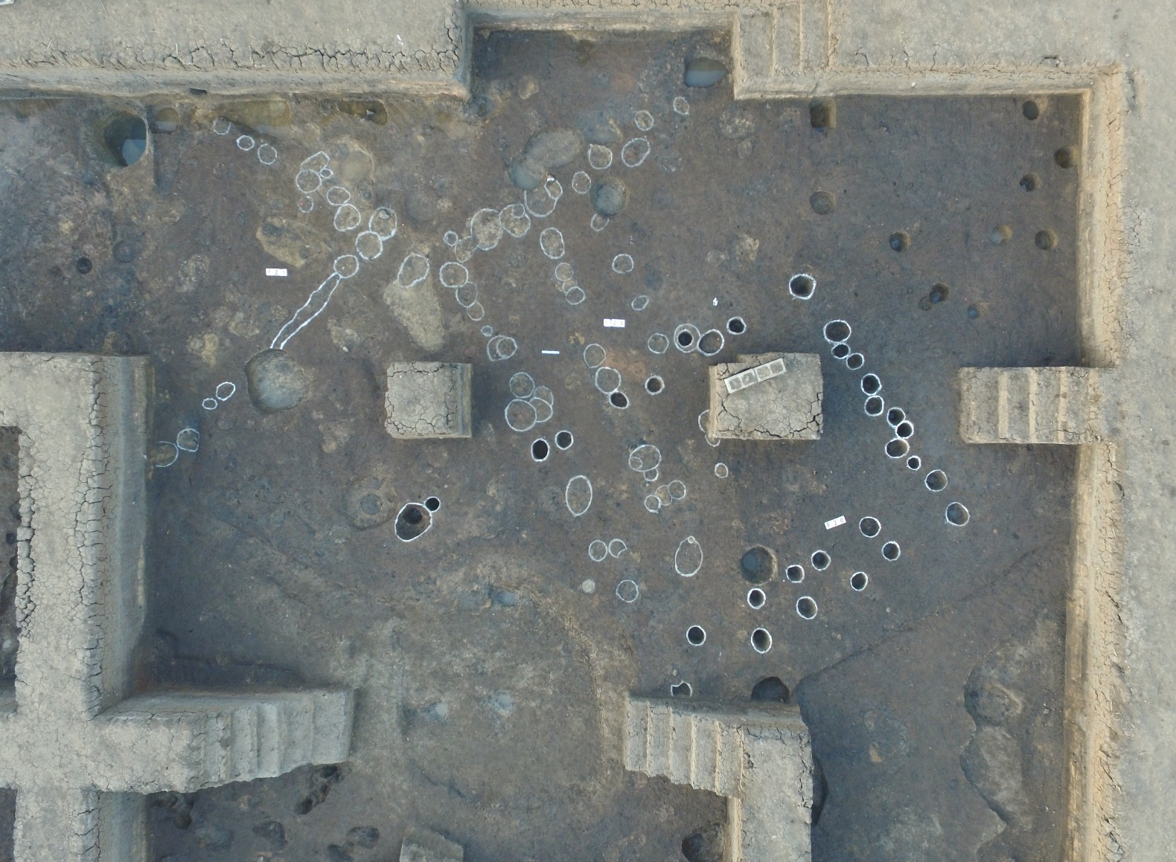
F21
F23
F20

Slide 33
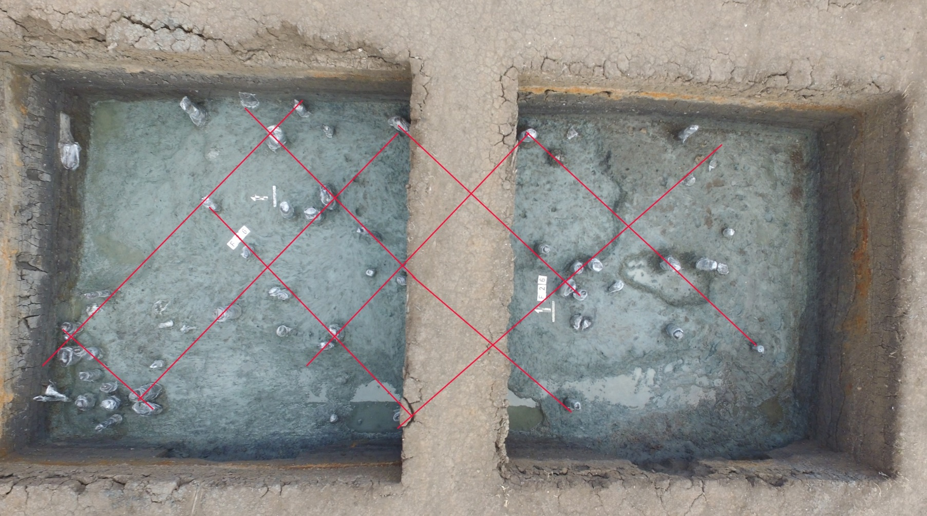

Slide 34
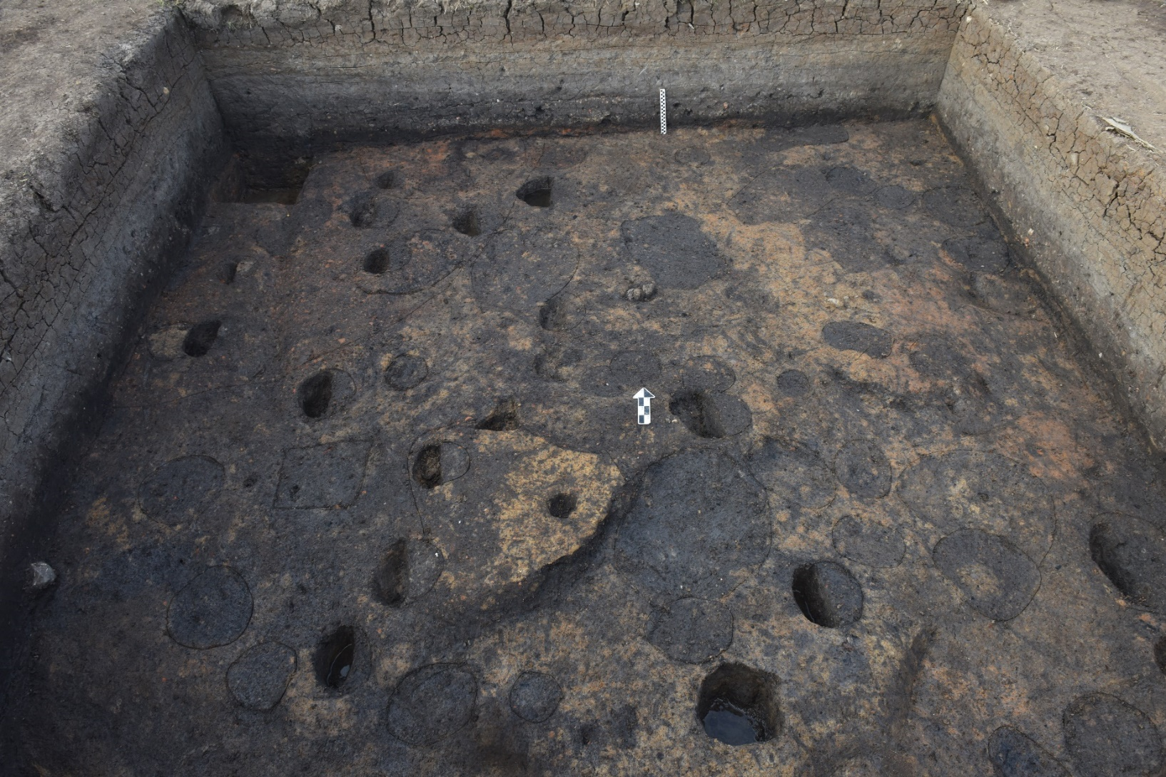

Slide 35
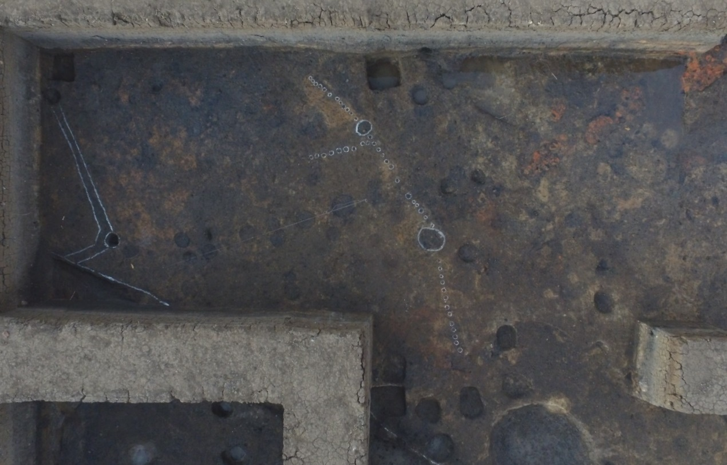
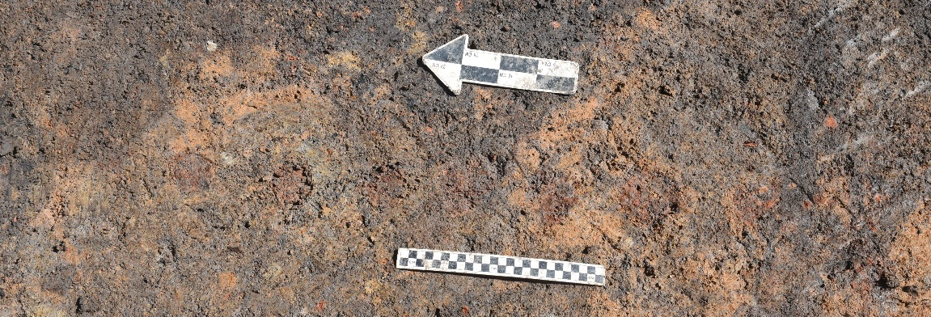
基槽式房屋：仅发现F18。
其东面似有一木骨泥墙式房屋，亦或是院落栅栏。
F18
F19

Slide 36
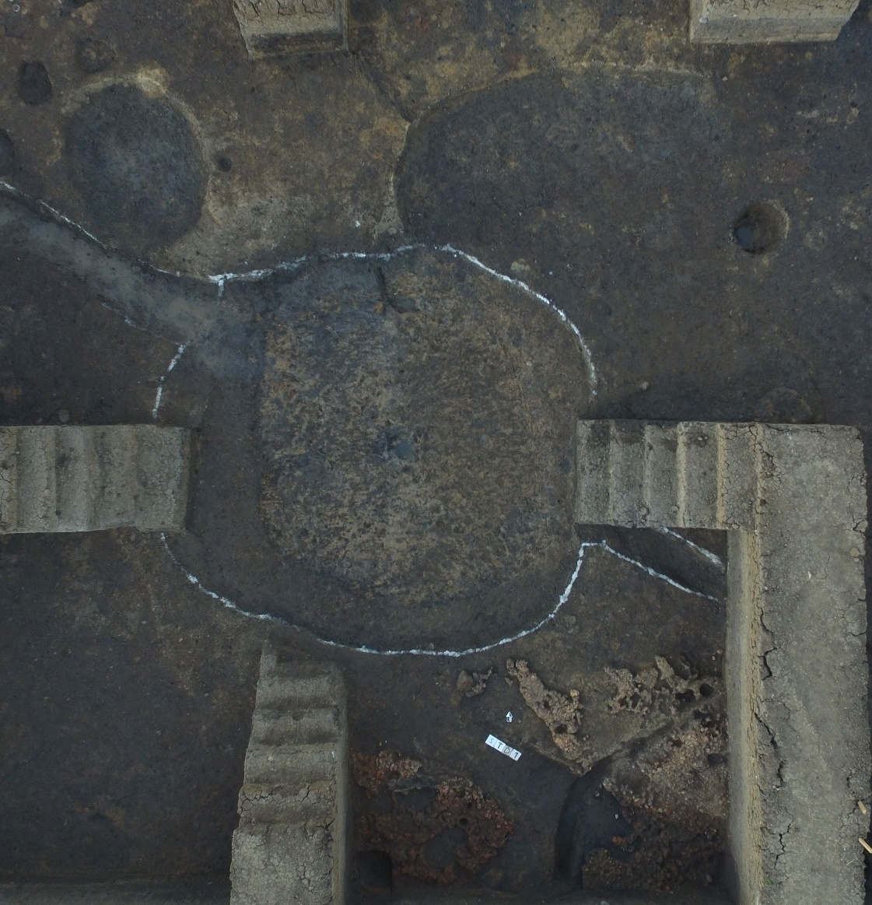
F8
半地穴式房屋：平面多呈圆角长方形。
先挖一半地穴，然后用土层层铺平。
房屋地面用白膏泥铺垫抹平。
中间为火塘，留有灰烬。
周围未发现明显柱洞。
F16

Slide 37
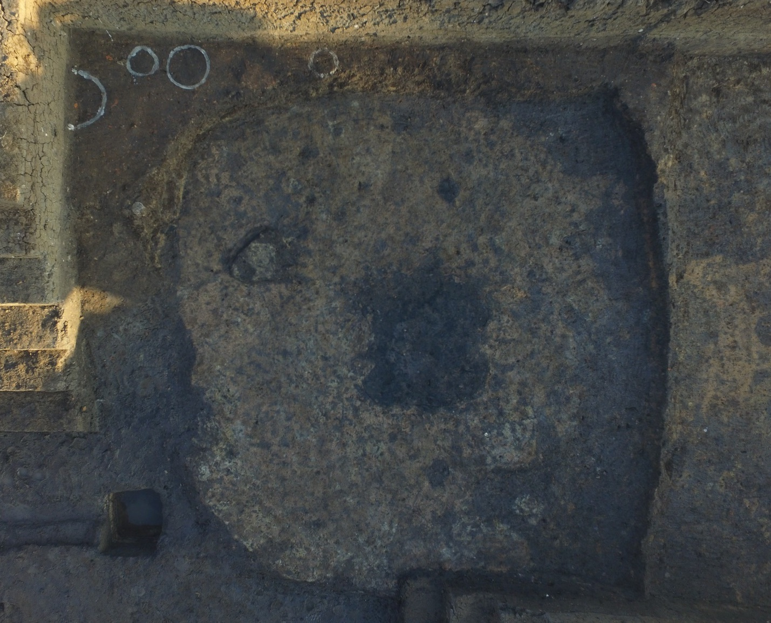
F8

Slide 38
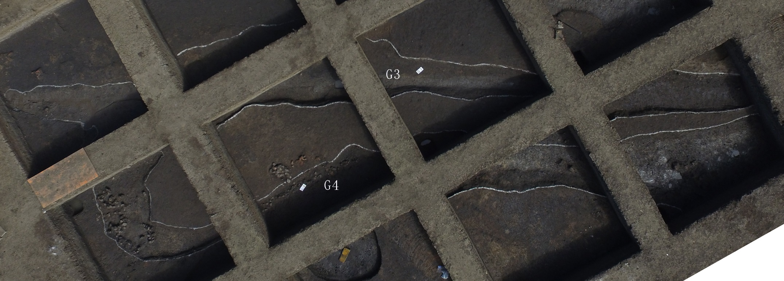
6.遗迹
6.3 沟
遗址中发现水沟20条，多紧邻柱洞群。有些存在明显的人工加工痕迹。

Slide 39
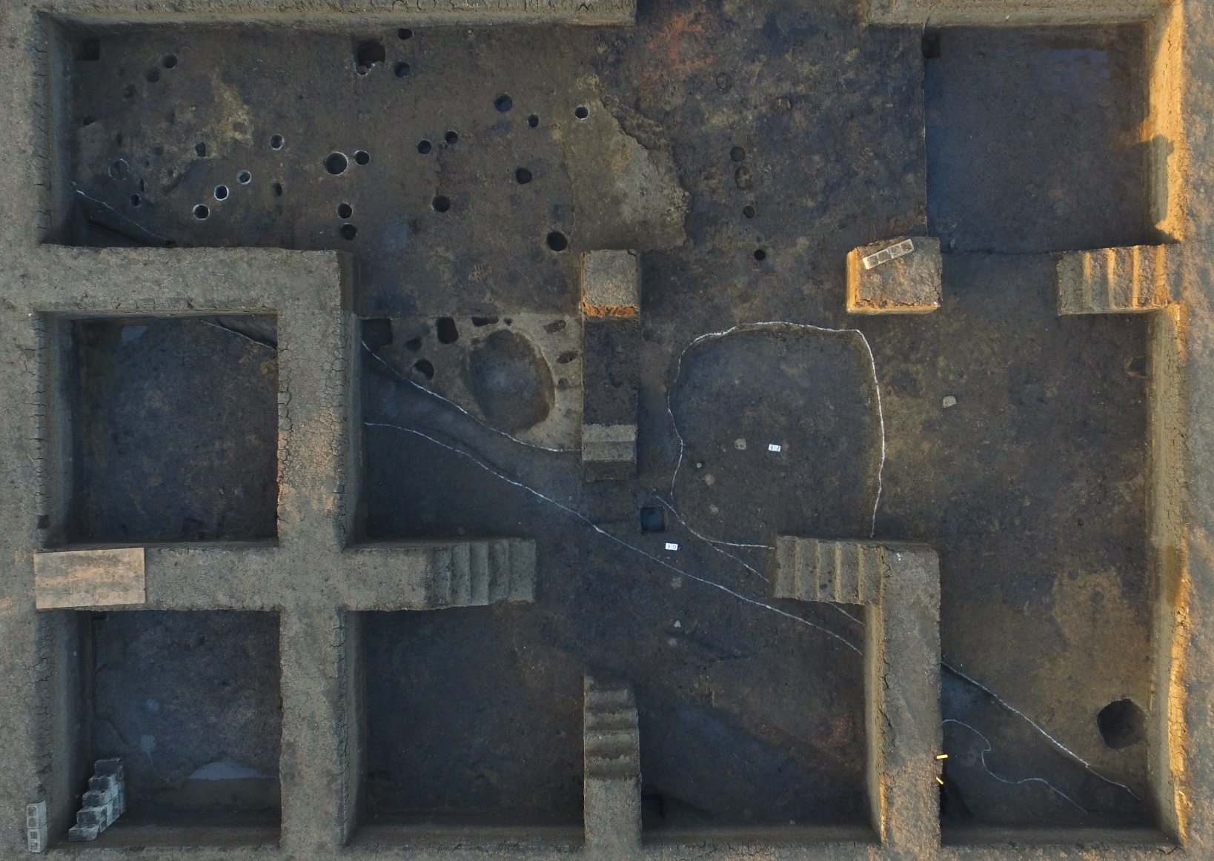
G6

Slide 40
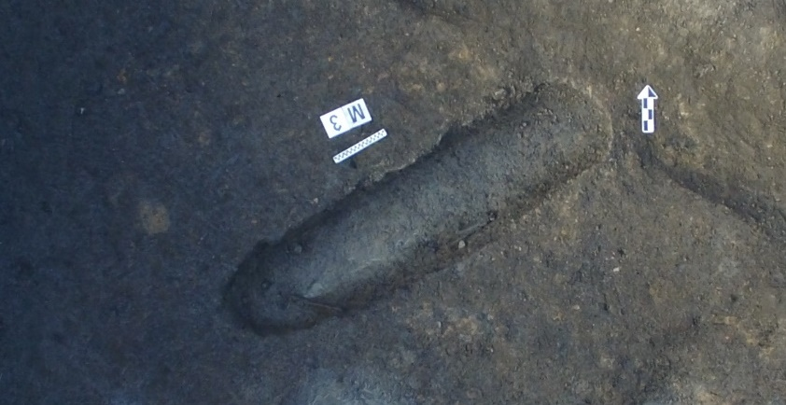
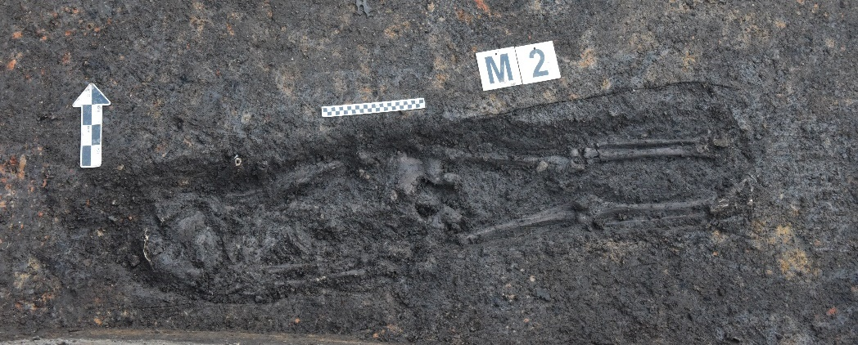
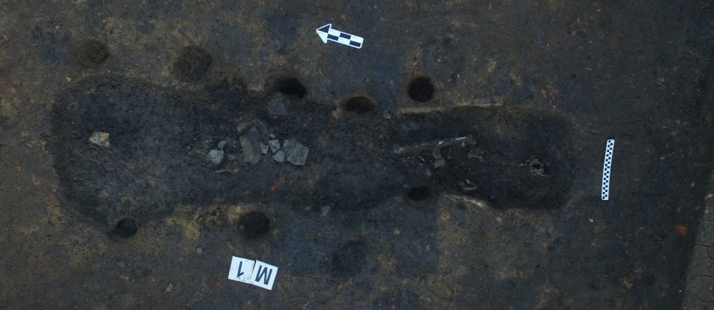
6.遗迹
6.4 墓葬
墓葬4座，均发现于DT1堆积区域内，墓圹狭窄，仅能容尸，无随葬器物或很少。其中一座为俯身葬，一座为瓮棺葬。

Slide 41
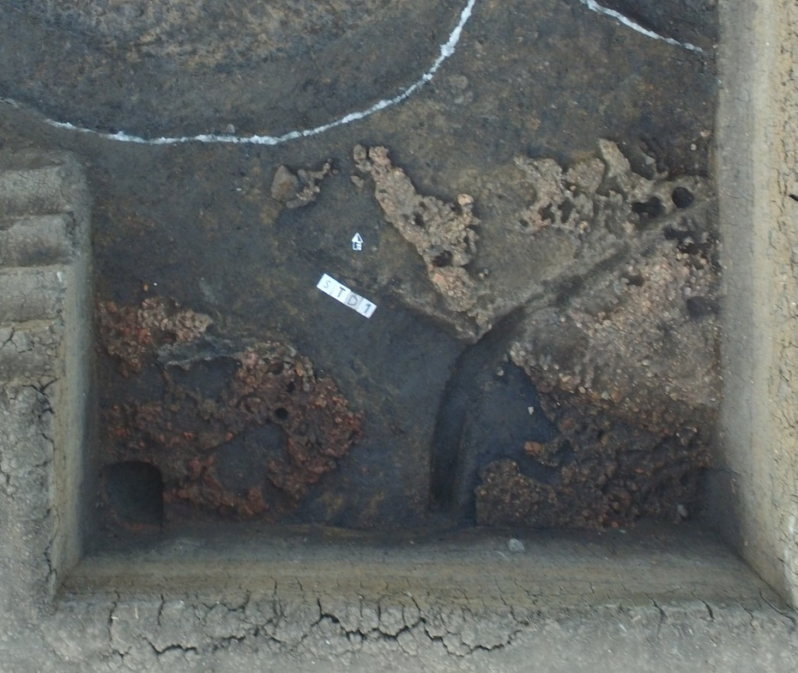
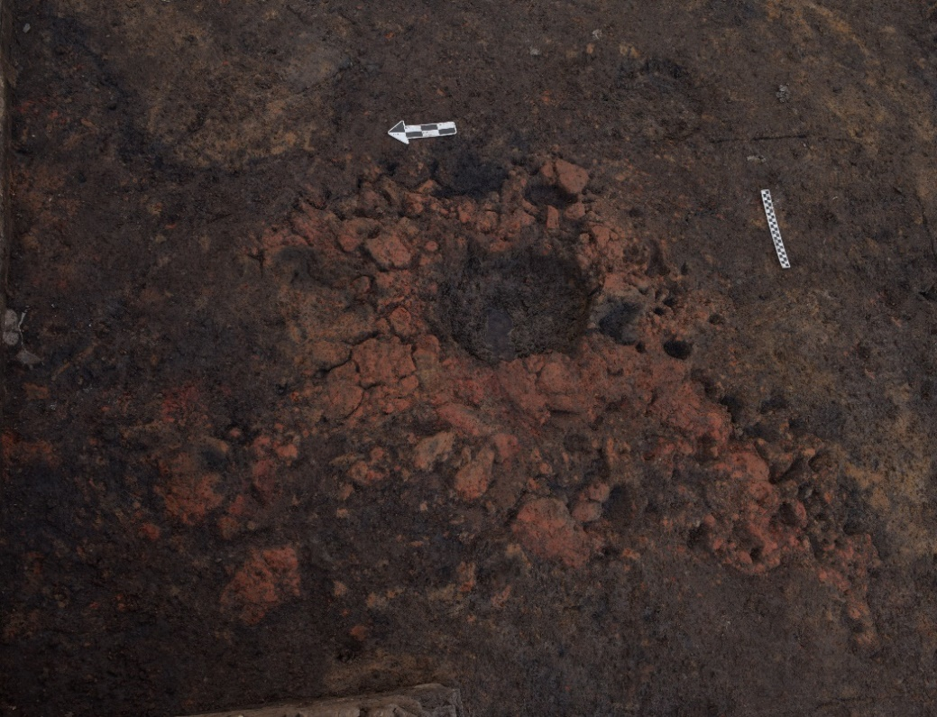
6.遗迹
6.5 烧土堆

Slide 42
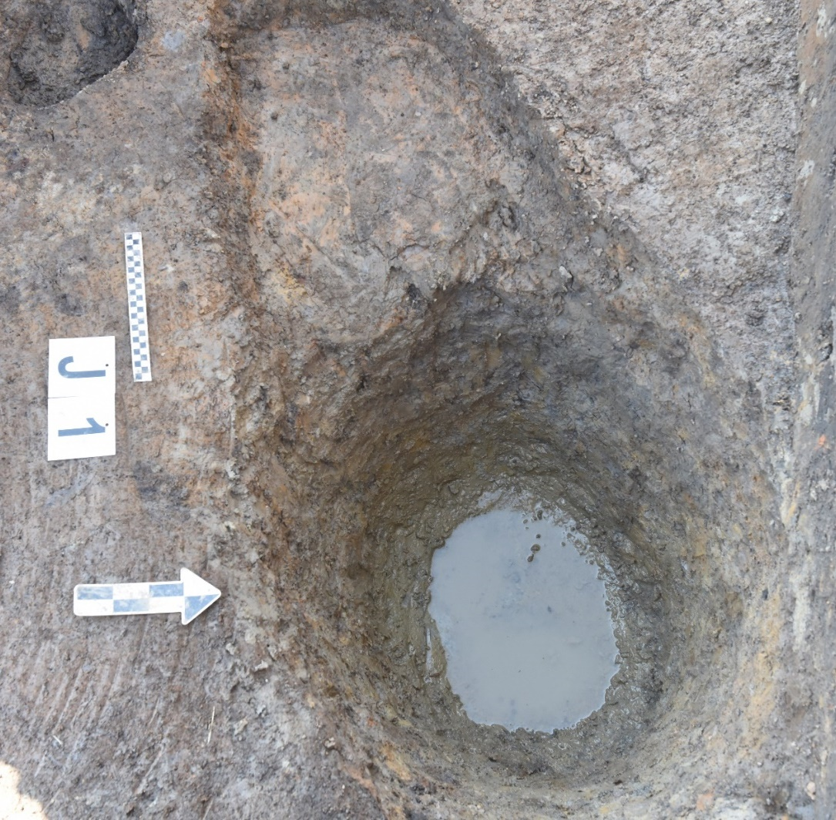
6.遗迹
6.6 井
井口平面近圆形，井台边上有一方便舀水的二层台。
最大径0.7米，深0.88米。

Slide 43
7. 遗物
河东区和河西遗物差异较为明显。
河西区器物较复杂：
出土器物以陶器为主，陶器以夹砂陶为多，泥质陶从晚到早比例增加。纹饰有绳纹、弦纹、戳印纹、波折、网格、附加堆纹等，刻花纹从晚到早比例增加。器形有罐、盆、钵等。
石器也出土不少，器形有锛、斧、凿、镞、刀、针等。
铜器仅在5、6层有少量发现，器形有箭镞、构件等。

Slide 44
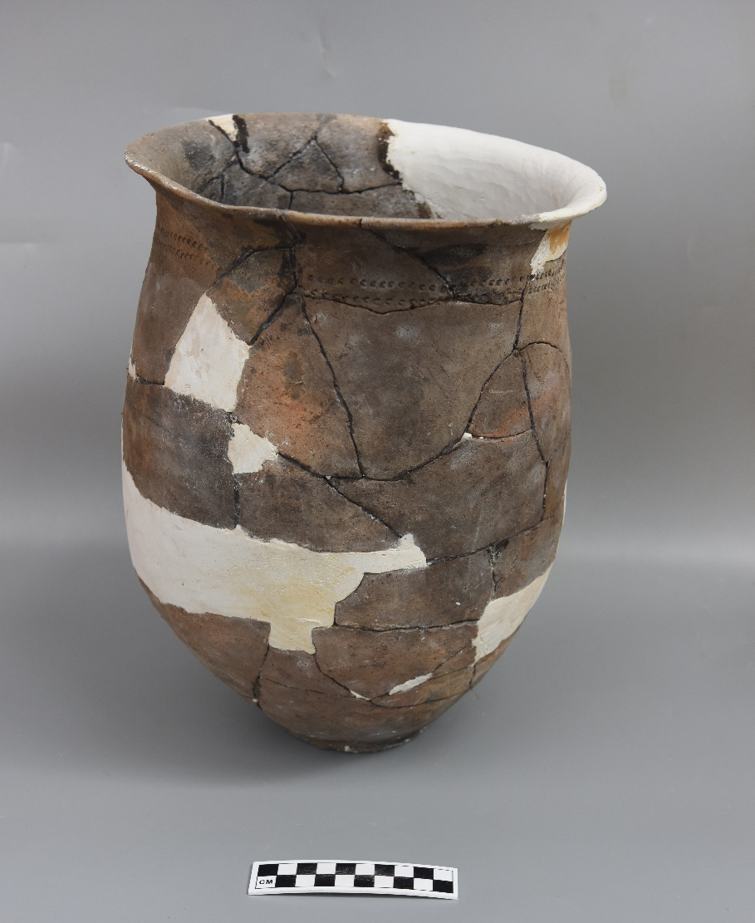
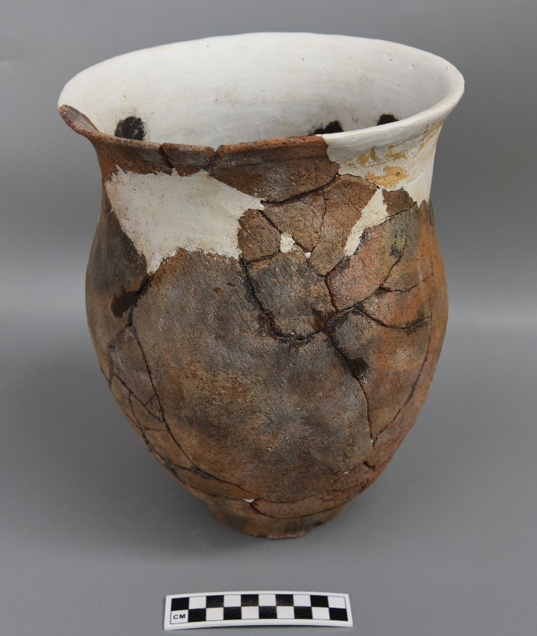
2018JHCH33：1
2018JHCH19④：18
2018JHCH112
2018JHCH10：1

Slide 45
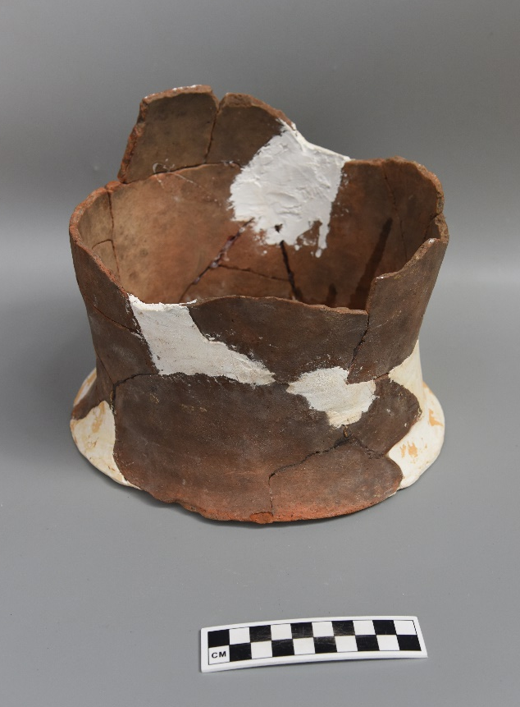
2018JHCH81：1
2018JHCH19④：18
2018JHCH81：3
2018JHCH81：2

Slide 46
2018JHCH19④：18
2018JHCH112
2018JHCH95：1
2018JHCH95：2
2018JHCH66：4

Slide 47
2018JHCM1：4
2018JHCH32：1
2018JHCH19④：18
DT2
2018JHCH112
2018JHCH97：2
2018JHCM1：2

Slide 48
2018JHCT5061⑨
2018JHCT4763⑦
2018JHCT5063⑩
2018JHCT5062⑧
2018JHCT5063⑨

Slide 49
2018JHCF4：5
2018JHCF14：1
2018JHCF23：1
2018JHCT4763⑦：3
2018JHCM1：7
2018JHCT4762⑥：17
2018JHCH99：1

Slide 50
2018JHCDT1①：3
2018JHCT4762⑨：6
2018JHCT4763⑥：1
2018JHCG3③：9
2018JHCT4961DT1①：1
2018JHCT4863H28①：2
2018JHCT4963G3①：15

Slide 51
河东发掘区
陶器以夹砂黑陶为主，器形有罐、带流瓮、钵、盆等。
其次为木器，有锄、叉、桨、碗、勺等。
铜器有镯、耳环、构件、饰品等。
极少量石器。
发现不少动植物遗骸。

Slide 52
2018JHCT0369⑮
2018JHCT0369⑭
2018JHCT0370⑭
2018JHCT0369⑭
2018JHCT0569⑬
2018JHCT0569⑬

Slide 53
2018JHCT0469⑫
2018JHCT0469⑫
2018JHCT0469⑫
2018JHCT0469⑪：1
2018JHCT0469⑫
2018JHCT0669⑪

Slide 54
2018JHCG17：1
2018JHCT0369⑫：6
2018JHCT0469⑫：5
2018JHCT0469⑫：2

Slide 55
2018JHDT2749F24：3
2018JHDT2749F24：1
2018JHCT0469⑫：6
2018JHCT0370⑫：3
2018JHCT0670⑪：1
2018JHDT2850⑧

Slide 56
2018JHCT0469⑨：1
2018JHCT0270⑨：1
2018JHCT0469⑫：10
2018JHCG16：1
2018JHCT0469⑫：16
2018JHCT0470⑬：2

Slide 57
2018JHCT0469⑨：2
2018JHCT0569⑪：5
2018JHCT0569⑫：2
2018JHCT0570⑪：5
2018JHCT0669⑩：5
2018JHCT0670⑨：6

Slide 58
2018JHCT0469⑫：5
2018JHCT0569⑫：3
2018JHCT0270⑫
2018JHCT0270⑫
2018JHCT0369⑫

Slide 59
8.年代
2017年度的样品测年已出结果，但是简报还没有看到，不好对比，故时代判定仍主要参考2008年的发掘。
河西区：
第5层出土有青铜器，应该为青铜时代，接近2008年度第二期。
6层及以下器形及纹饰与2008年判定的第一期接近，相关器物在宾川白羊村、永平新光遗址中都有发现，大致为新石器时代。
河东区：
10-12层出土有铜器，其陶器以夹砂黑陶为主，时代相当于2008年度第3期。
13层出土有带耳器，时代与2008年第二期带耳罐形制接近。
14-15层，以磨光泥质黑陶为主，与2008年代第一期中的黑陶器接近，故判断为新石器时代晚期。

Slide 60
9.主要收获
本年度的考古发掘基本上达到了发掘目的，取得一些重要的成果。
1）了解到该遗址的各时期居住区分布及演变的大致规律。新石器时代居址主要分布于河西西南高地上，青铜时代居址主要分布于河西较低区域及河东区。河东区虽然也有新石器时代堆积，但堆积较薄，特别是河东区的14-15层，冲积形成可能性最大。推测海门口先民逐水而居。
2）通过河东F24的发掘，基本确认“垫土”（以往称为“活动面”）主要与房屋修建有关，当然也会在上面留下灰坑、墓葬、水井、火堆与生活有关的遗迹。
3）通过钻探和发掘基本确认了河东区遗址边界，并对其文化内涵有了初步了解。河东区、河西区时代上存在衔接，干栏式建筑、磨光黑陶及部分石器存在明显的延续性。基本上可以确定为同一遗址。拓展了海门口遗址的空间范围，丰富了其文化内涵。

Slide 62
9.本年度发掘获得了专家好评
1.国家文物局组织专家对田野考古现场进行验收，田野考古评分89.6分。
2.总分在当年国家文物局验收高校的29个发掘工地中第二。

Slide 63
四
教学
注重与实际工作相结合，加强科技考古训练，灌输考古新理念

Slide 64
1.钻探

Slide 65
2.布设探方

Slide 66
2.发掘

Slide 67
2.发掘

Slide 68
3.调查

Slide 69
4. 科技考古教学
4.1测绘

Slide 70
4.2 无人机航拍

Slide 71
4.3 三维建模

Slide 72
4.4 田野考古数字化管理
按照数字化方式将采集的资料统一管理。
手工方式绘制的图纸使用数字化软件或数字化仪矢量化。
探方发掘日记、各种遗迹发掘记录表及出土器物照片上传田野考古数字平台，统一存档管理。
测绘数据建立GIS数据库，按照空间数据库的形式存放管理。

Slide 73
4.5 现场文物保护

Slide 74
4.6 环境考古
环境考古是本年度的重要工作。
四川大学考古系与与圣路易斯华盛顿大学人类学系合作对海门口遗址及剑川坝子进行野外调查工作。

Slide 76
4.7 浮选

Slide 77
4.8 采集人骨

Slide 78
5.整理

Slide 79
6.上课

Slide 80
7.请相关专家讲座

Slide 81
2018年度海门口考古发掘取得了重要收获。
同学们对田野考古理论有了深入理解，发掘技术得到充分锻炼，生活能力也有很大提高。
本年度学生态度端正，学习和工作认真，收获满满，在将来的学习和工作中一定会有所体现。

Slide 82
五
致谢
感谢学院、考古学系领导、老师的关心！
感谢云南省文物考古研究、剑川县文体广电局的支持！

Slide 84
谢谢！

